Slide 1

Autószerviz adatbázis
Gyenes máté – G070OS
https://github.com/Spire6/Beadando_Car_Service

Slide 2
Az elképzelés - Funkciók
Adatlekérdezés
Regisztrált autók, tulajdonosaik, szervizek, alkatrészek
Szerviztörténet rendszám alapján
Autó és tulajdonosa megkeresése rendszám alapján
A tulajdonos elérhetősége név alapján
A legtöbbet szervizelt autó adatai
Adatbevitel
Új tulajdonos regisztrálása
Új autó regisztrálása
Új szerelés/szerviz rögzítése

Slide 3
Az elképzelés - Funkciók
Autó tulajdonos átírás
Szerviz állapotok
Szervizelés megkezdése
Szervizelés befejezése
Javítás kifizetése
Kedvezmények 5% - 15% (trigger)
Triggerek
car, person, part, service, service status + history triggerek
Szerviz típus → Beágyazott tábla az Autó táblában

Slide 4
Adatbázis táblák
Alaptáblák
Autó
Személy
Alkatrész
Szerviz
Szerviz státusz
Audit
Autó history
Személy history
Alkatrész history
Szerviz history
Szerviz státusz history
Autó tulajdonos history
Error log

Slide 5
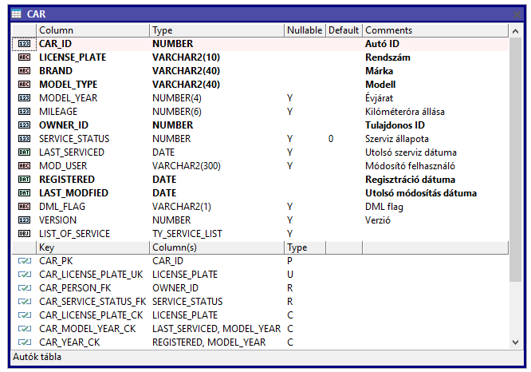
Adatbázis táblák
Autó

Slide 6
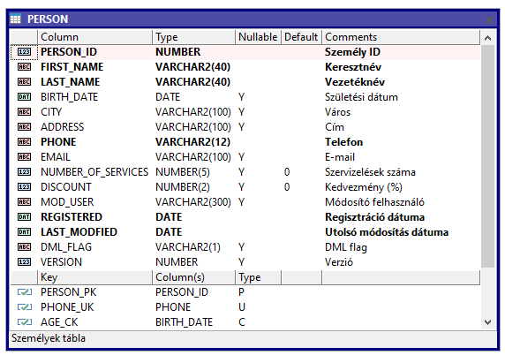
Adatbázis táblák
Személy

Slide 7
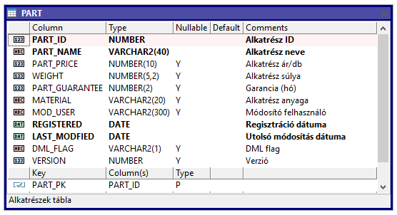
Adatbázis táblák
Alkatrész

Slide 8
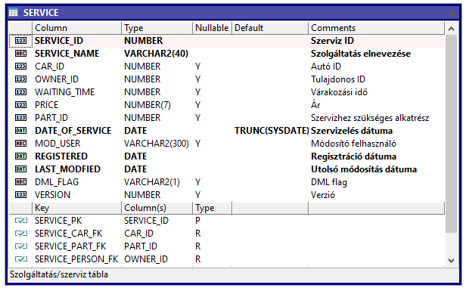
Adatbázis táblák
Szerviz

Slide 9
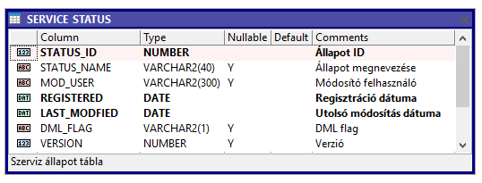
Adatbázis táblák
Szerviz állapotok:
0 → Jelenleg nincs a garázsban
1 → Szervizre várakozik
2 → Szervizelés folyamatban
3 → Szerviz kész, fizetésre vár
4 → Kifizetve

Slide 10
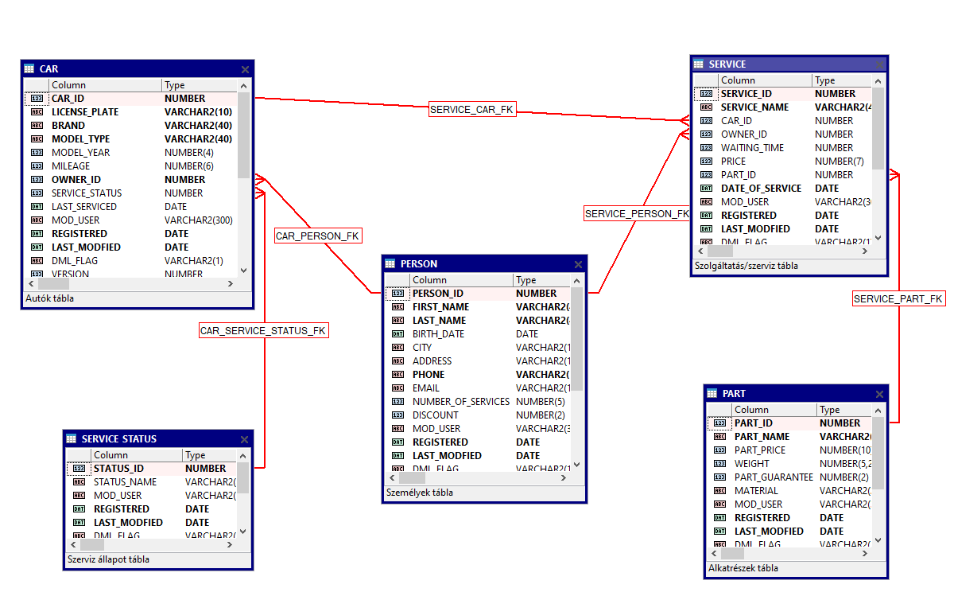

Slide 11
Packages → functions, procedures
ADD_NEW
New_person
New_car
New_service
CHANGE_CAR
Car_change_owner
CHANGE_STATUS
Start_service (if status = 0 or 1)
Finish_service (if status = 2) (szervizek száma +1)
Pay_service (if status = 3)
SEARCH_BY
Plate_search
Person_search
Plate_search_service
ERROR_LOG_PCK
Err_log

Slide 12
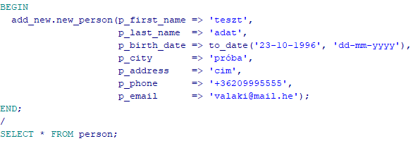
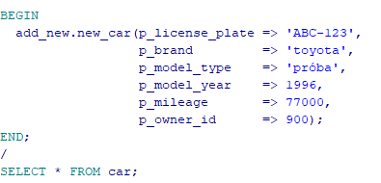
Tesztelés

Slide 13
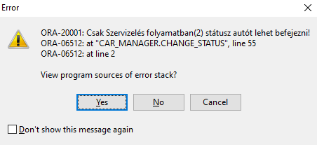
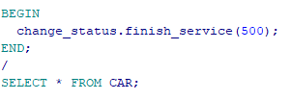

Tesztelés

Slide 14
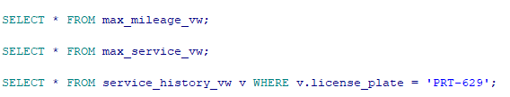
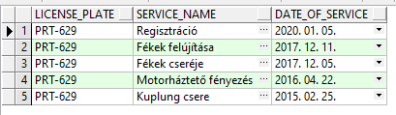
Tesztelés

